Slide 1

1. srpnja 2025.

Slide 2
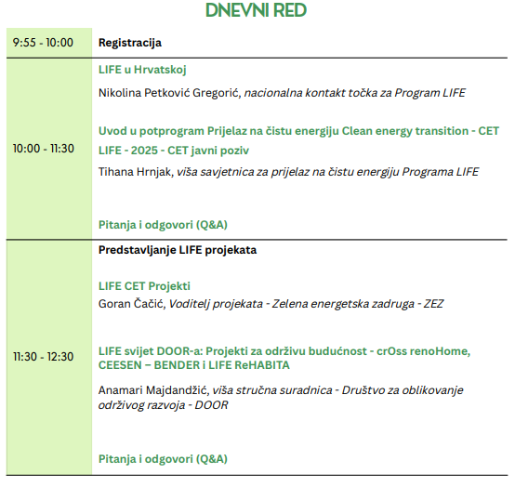
Raspored događanja

Slide 3






LIFE - Centralizirani EU program
Nacionalna kontakt točka

Slide 4

LIFE 4 potprograma
Priroda i bioraznolikost
zaštita i obnova prirode u Europi i zaustavljanje gubitka bioraznolikosti
Kružno gospodarstvo i nulta stopa onečišćenja
podupiranje prijelaza na kružno gospodarstvo te zaštite i poboljšanja kvalitete prirodnih resursa EU, uključujući zrak, tlo i vodu
Ublažavanje klimatskih promjena i prilagodba
podupiranje provedbe okvira EU energetske i klimatske politike, cilja EU o klimatskoj neutralnosti do 2050. i nove strategije EU o prilagodbi klimatskim promjenama
Prijelaz na čistu energiju
izgradnja kapaciteta, poticanje ulaganja i podrška provedbe politika usmjerenih na energetsku učinkovitost i obnovljive izvore energije

Slide 5
Vrste LIFE projekata
Projekti standardnih djelovanja - SAP
Strateški projekti
Strateški projekti za prirodu - SNAP
Strateški integrirani projekti - SIP (klima, vode, zrak, otpad)
Projekti tehničke pomoći (TA-PP i TA-R)
Druga djelovanja
Djelovanja koordinacije i potpore (Coordination and Support Actions - CSA)
………….

Slide 6
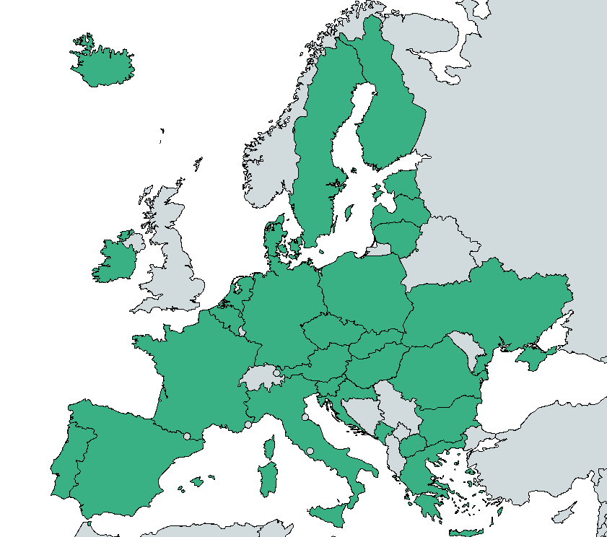
Gdje se može odvijati LIFE projekt?
Prihvatljive zemlje:
Države članice EU-a
Zemlje izvan EU-a:
Island, Ukrajina, Moldavija, Sj. Makedonija, Crna Gora
Treće zemlje – u iznimnim slučajevima. *Koordinator mora imati poslovni nastan u prihvatljivoj zemlji

Slide 7

Program LIFE – prihvatljivi prijavitelji
Pravne osobe registrirane na području LIFE prihvatljivih zemalja
Javna tijela
Privatne tvrtke
Neprofitne organizacije (udruge)

Slide 8
Stopa EU sufinanciranja?
LIFE projekti | Stopa sufinanciranja
Projekti standardnog djelovanja (SAP) | 60 %
- SAP-PRIRODA: projekti usmjereni isključivo na prioritetna staništa i/ili vrste | 75 %
Strateški prirodni i integrirani projekti (SIP/SNAP) | 60 %
Projekti tehničke pomoći (TA-PP i TA-R) | 60 %
CET - CSA – projekti potpore i koordinacije | 95 %

Slide 9
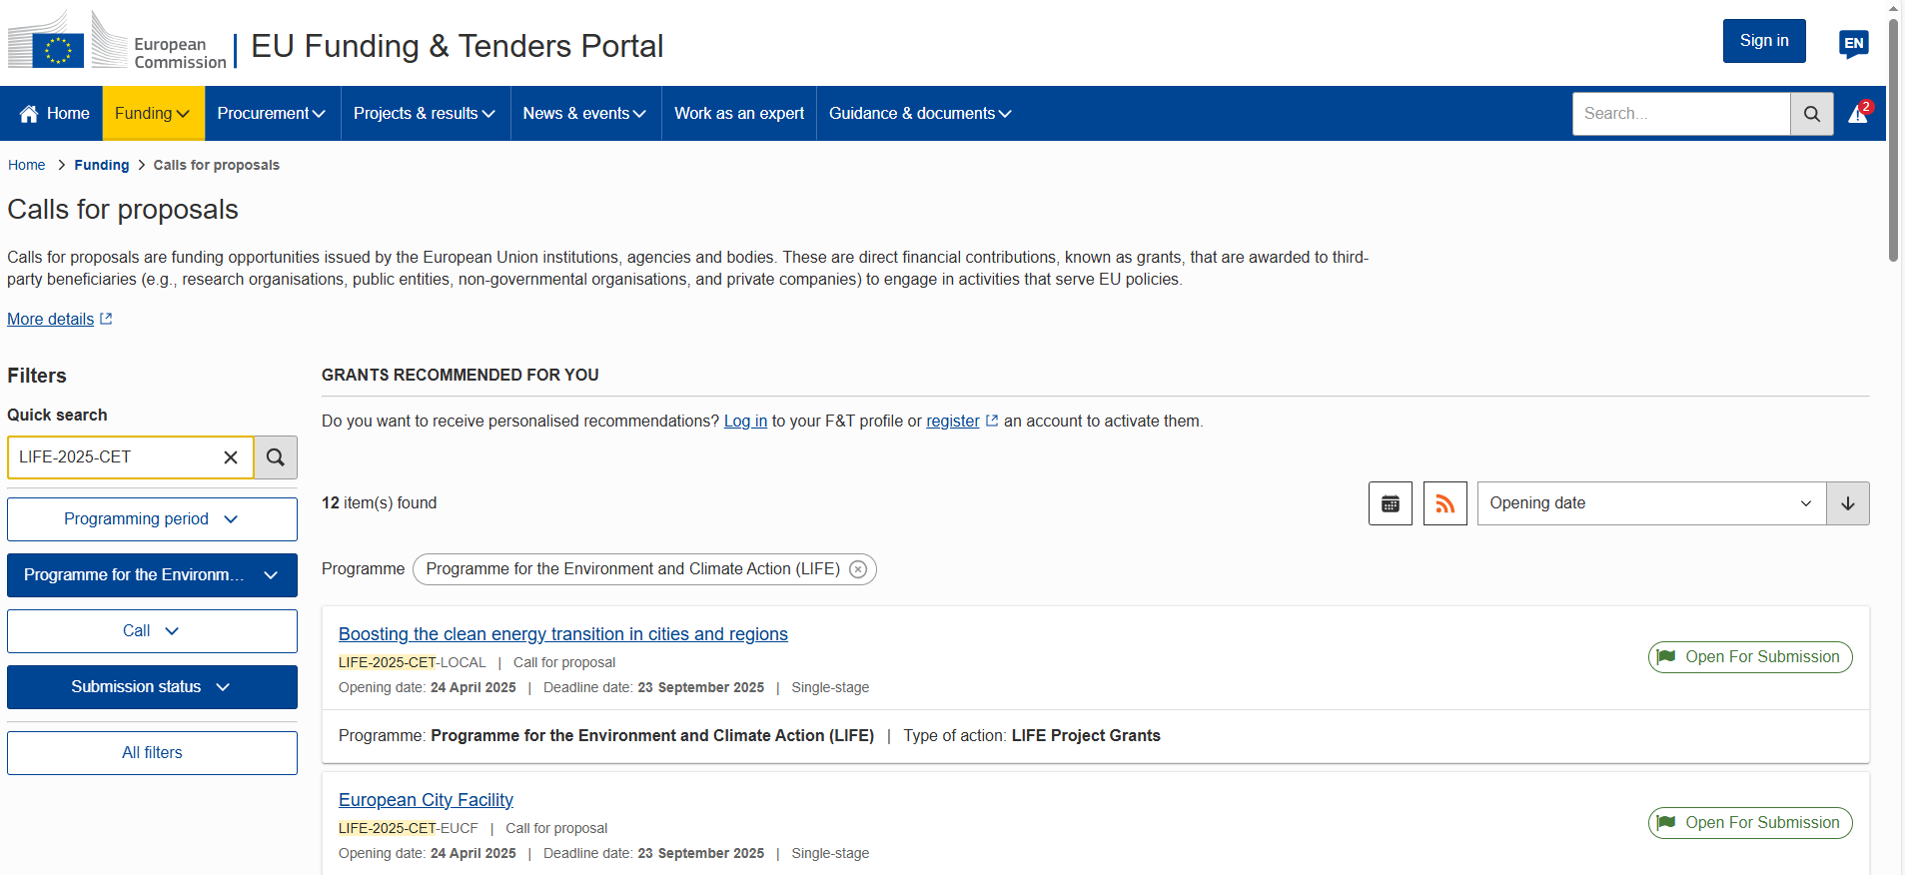
Kako se prijaviti?

Slide 10
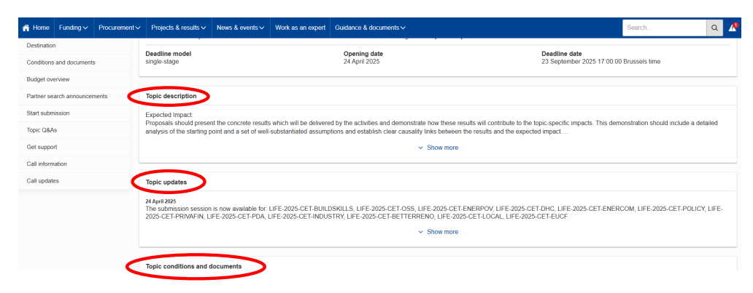
Gdje pronaći sve informacije?

Slide 11
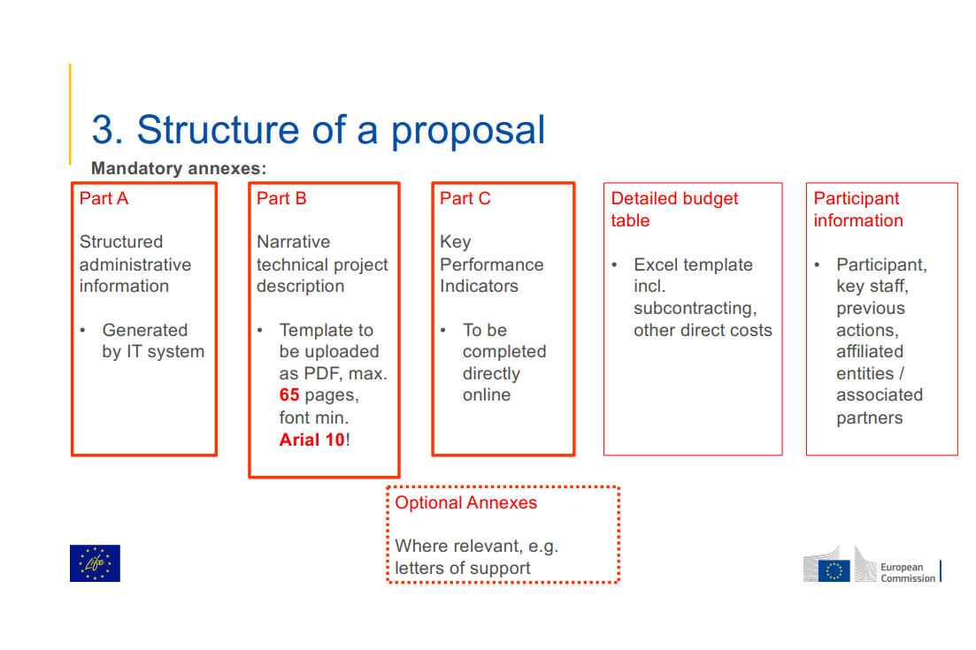


Format projektnog prijedloga

Slide 12
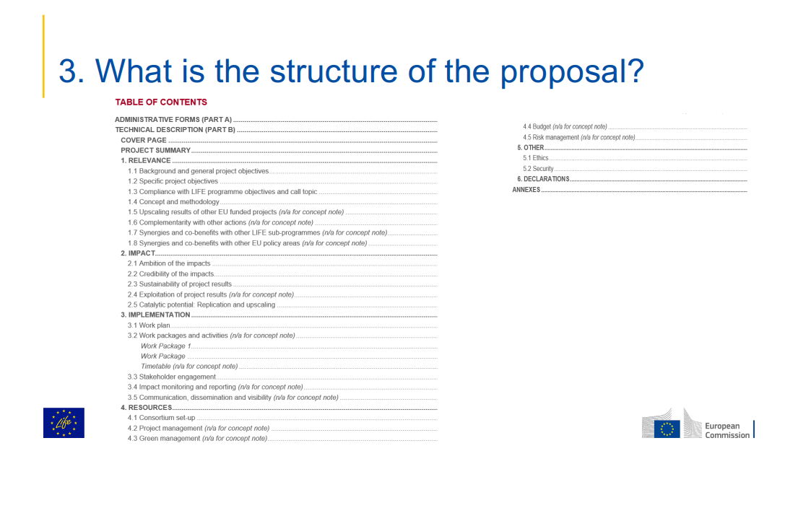
Sadržaj opisnog dijela projektnog prijedloga – Obrazac B

Slide 13

Najčešće greške
Nedovoljan opis početnog stanja, konteksta projekta
Ciljevi su preširoki, previše ih je
Aktivnosti ne dovode do konkretnih učinaka
Nedovoljna potpora/obveza dionika i nadležnih tijela
Loše partnerstvo
Učinak: preoptimističan/nerealističan ili nedostatak kvantifikacije
Nejasni planovi za održavanje projekta/rezultata nakon završetka projekta

Slide 14

Osnovni uvjeti prihvatljivosti
Admissibility
Dostavljeno prije roka i elektronskim putem
Kompletirano i korišteni su dostavljeni obrasci/predlošci
Čitljivo (ne manje od Arial 10) i pripremljeno za ispis (A4)
Maksimalno 65 stranica (uključujući upute)
Ne brisati upute unutar obrasca za prijavu
Eligibility
Prihvatljivi korisnici
Sastav konzorcija
Prihvatljive aktivnosti i unutar područja
Geografski položaj

Slide 15
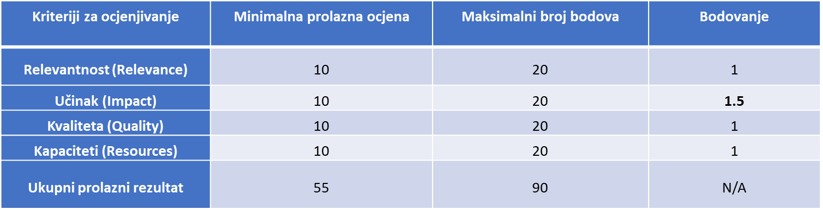
Program LIFE – kriteriji za ocjenjivanje

Slide 16
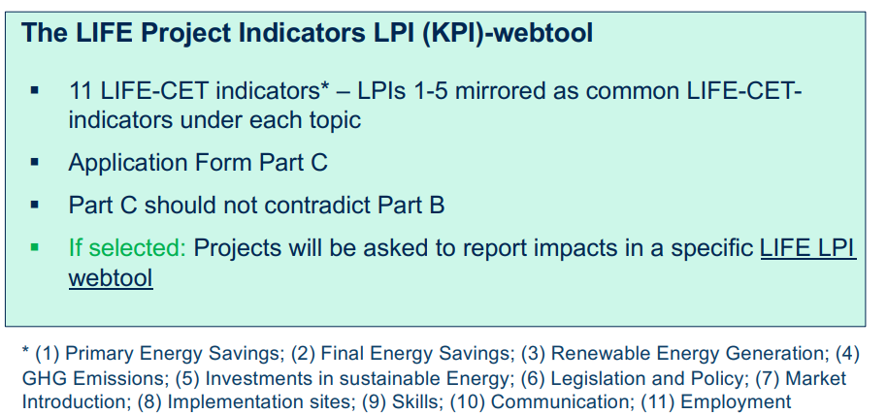
Učinci i indikatori (Impacts & Indicators)
1. Kvantificirati učinke koristeći unutar teme navedene indikatore - gdje je relevantno
2. Predložiti dodatne indikatore koji su specifični za predložene aktivnosti
3. Baviti se učincima koji se odnose na zajedničke indikatore za potprogram LIFE-CET – štednja energije, ulaganja u obnovljive izvore energije…
Indikatori vezani uz temu
Indikatori vezani uz aktivnosti
Zajednički indikatori za CET

Slide 17

Nacionalno sufinanciranje CET LIFE projekata
Sufinancira projekte organizacija civilnoga društva ugovorenih u sklopu Programa LIFE
Do 60% obveznog udjela prijavitelja koji korisnik mora samostalno osigurati
Prijava nakon potpisivanja ugovora o bespovratnim sredstvima s CINEAom

Slide 18




Preporuke
Počnite rano...počnite sada!
Pročitajte relevantne informacije i obratite se Nacionalnoj kontaktnoj točki – nama!
Fokusirajte projektne aktivnosti u skladu s ciljem projekta i izgradite vjerodostojnu projektnu logiku
Oformite relevatni partnerski konzorcij
Adekvatno povežite proračun s projektnim aktivnostima – provjerite vrijednost za novac
Slijedite projektni obrazac i upute prilikom pisanja projekta
Završni pregled prijedloga
Podnesite projektni prijedlog više puta

Slide 19

Prijelaz na čistu energiju - natječaj
Clean Energy Transition - CET

Slide 20

CET - Ukratko o pozivu
ROKOVI: 24. travnja 2025.
23. rujna 2025. u 17h!
+/- 91,4 mil EUR 45-50 projekata
12 tema – konzorcij 3 prihvatljiva korisnika iz 3 različite prihvatljive zemlje osim za teme - BUILDSKILLS, PRIVAFIN, OSS i PDA- 1 korisnik
Do 95% sufinanciranje!
Prijava projektnih prijedloga preko Funding and Tenders Portala

Slide 21

CET – Djelovanja koordinacije i potpore (CSA)
Fokus na netehnološkim preprekama prijelazu na čistu energiju
Projekti koji nisu namijenjeni financiranju razvoja tehnologija
...kroz ovaj natječaj ne možete kupiti opremu, aplikacije ili proizvode i instalirati ih! Ideja je da omogućite dugoročno ostvarivanje politika kroz djelovanja – turning policy into action!

Slide 22





Direktiva o energetskoj učinkovitosti / Energy Efficiency Directive (EED)
Direktiva o energetskim svojstvima zgrada / Energy Performance of Buildings Directive (EPBD)
Direktiva o energiji iz obnovljivih izvora / Renewable Energy Directive (RED)
Notes:
CET projekti izravno doprinose ostvarenju niza ključnih politika. inicijativa i strategija Europske unije u području energije i klime.
PROJEKTNI PRIJEDLOZI BI TREBALI OMOGUĆITI PROVEDBU CILJEVA INICIJATIVA I DIREKTIVA NA NAČIN DA REALIZIRAJU RIJEŠENJA U REALNIM UVJETIMA.
Najvažnije direktive koje pokrivaju ovaj potprogram su nedavno revidirane i s novo definiranim ciljevima i manjim izmjenama prate teme u ovom natječaju.
Kroz CET poziv ćete pronaći u detalje raspisanu pojedinu temu kao i kojim politikama treba doprinositi.

Slide 23
CET – Prioritetna područja
Izgradnja nacionalnog, regionalnog i lokalnog okvira politike
Ubrzavanje uvođenja tehnologije, digitalizacije, novih usluga i poslovnih modela i poboljšanje povezanih profesionlanih vještina na tržištu
Privlačenje privatnog financiranja za održivu energiju
Podupiranje razvoja lokalnih i regionalnih investicijskih projekata
Uključivanje i osnaživanje građana u prijelaz na čistu energiju
Notes:
Teme ovogodišnjeg natječaja raspoređene su unutar 5 prikazanih prioritetnih područja.
Evo primjera kakvi su to projekti:
1. Podrška nacionalnim i regionalnim vlastima: Projekti koji pomažu javnim tijelima u implementaciji Direktive o obnovljivoj energiji (RED) i drugih propisa EU-a vezanih uz obnovljivu energiju.Poboljšanje upravljanja i kapaciteta: Projekti koji jačaju sposobnosti javnih tijela i drugih dionika
2. Projekti za dekarbonizaciju zgrada i sustava grijanja/hlađenja:Poboljšanje energetske učinkovitosti zgrada: Projekti koji se fokusiraju na bržu, dublju, pametniju i podatkovno-vođenu obnovu zgrada, s ciljem smanjenja potrošnje energije.Podrška sustavima daljinskog grijanja i hlađenja: Razvoj i implementacija učinkovitijih i održivijih sustava daljinskog grijanja i hlađenja, često temeljenih na obnovljivim izvorima. Podrška uvođenju visokokvalitetnih instalacija dizalica topline: Projekti koji potiču širu primjenu dizalica topline kao učinkovitog rješenja za grijanje i hlađenje.
Podrška tranziciji europske industrije i poduzeća na čistu energiju: Projekti koji pomažu tvrtkama da smanje svoj ugljični otisak, implementiraju zelene tehnologije i postanu energetski učinkovitije.Izgradnja vještina i kapaciteta.
4. Projekti za financiranje i razvoj projekata:Privlačenje privatnog financiranja: Inicijative koje pomažu u premošćivanju jaza u financiranju za projekte čiste energije, privlačeći privatne investitore.Pomoć u razvoju projekata (PDA - Project Development Assistance): Pružanje tehničke i financijske pomoći za pripremu i razvoj održivih energetskih investicijskih projekata."One-Stop-Shops" (OSS): Razvoj integriranih usluga koje pojedincima i poduzećima olakšavaju pristup informacijama, savjetima i podršci za projekte čiste energije u zgradama.
5. Projekti usmjereni na građane i zajednice:Ublažavanje energetskog siromaštva kućanstava: Projekti koji pomažu ranjivim kućanstvima da smanje svoje račune za energiju i poboljšaju životne uvjete kroz energetsku učinkovitost i pristup čistoj energiji.
Razvoj mehanizama podrške za energetske zajednice: Inicijative koje pomažu građanima, malim poduzećima i lokalnim vlastima.

Slide 24
Teme natječaja I.dio
Izgradnja nacionalnog, regionalnog i lokalnog okvira politike koji podupire prijelaz na čistu energiju
LOCAL – Jačanje tranzicije na čistu energiju u gradovima i regijama
POLICY – Prema učinkovitoj provedbi ključnog zakonodavstva u području održive energije
Mobiliziranje investicija na lokalnoj i regionalnoj razini OSS – One-Stop-Shops – Integrirane usluge za prijelaz na čistu energiju u zgradama
PDA – Pomoć u razvoju projekata za održiva energetska ulaganja EUCF – European City Facility
Privlačenje privatnog financiranja za održivu energiju PRIVAFIN – Crowding-in privatnih investicija
Notes:
Teme ovogodišnjeg natječaja su vam ovdje izložene na nešto preglednijem formatu.
1.Podrška nacionalnim i regionalnim vlastima: Projekti koji pomažu javnim tijelima u implementaciji Direktive o obnovljivoj energiji (RED) i drugih propisa EU-a vezanih uz obnovljivu energiju.Poboljšanje upravljanja i kapaciteta: Projekti koji jačaju sposobnosti javnih tijela i drugih dionika
2. Pomoć u razvoju projekata (PDA - Project Development Assistance): Pružanje tehničke i financijske pomoći za pripremu i razvoj održivih energetskih investicijskih projekata."One-Stop-Shops" (OSS): Razvoj integriranih usluga koje pojedincima i poduzećima olakšavaju pristup informacijama, savjetima i podršci za projekte čiste energije u zgradama.
3. Projekti za financiranje i razvoj projekata:Privlačenje privatnog financiranja: Inicijative koje pomažu u premošćivanju jaza u financiranju za projekte čiste energije, privlačeći privatne investitore.

Slide 25
Teme natječaja II. dio
Građani u prijelazu na čistu energiju
ENERPOV – Ublažavanje energetskog siromaštva kućanstava u Europi ENERCOM – Usluge podrške za energetske zajednice
Dekarbonizacija zgrada grijanje i hlađenje BETTERRENO – Rješenja za energetsku obnovu – Ubrzavanje, produbljivanje, cjenovno pristupačnija, pametnija, uslužno i podatkovno vođena obnova zgrada
DHC – Podrška mrežama centraliziranog grijanja i hlađenja
Izgradnja vještina i kapaciteta industrije i uslužnog sektora BUILDSKILLS – BUILD UP Skills – Nacionalne platforme za vještine energetske INDUSTRY – Podrška prijelazu europske industrije i poduzeća na čistu energiju
Notes:
4. Projekti usmjereni na građane i zajednice:Ublažavanje energetskog siromaštva kućanstava: Projekti koji pomažu ranjivim kućanstvima da smanje svoje račune za energiju i poboljšaju životne uvjete kroz energetsku učinkovitost i pristup čistoj energiji.
Razvoj mehanizama podrške za energetske zajednice: Inicijative koje pomažu građanima, malim poduzećima i lokalnim vlastima.
5. Projekti za dekarbonizaciju zgrada i sustava grijanja/hlađenja:
Poboljšanje energetske učinkovitosti zgrada: Projekti koji se fokusiraju na bržu, dublju, pametniju i podatkovno-vođenu obnovu zgrada, s ciljem smanjenja potrošnje energije.Podrška sustavima daljinskog grijanja i hlađenja: Razvoj i implementacija učinkovitijih i održivijih sustava daljinskog grijanja i hlađenja, često temeljenih na obnovljivim izvorima. Podrška uvođenju visokokvalitetnih instalacija dizalica topline: Projekti koji potiču širu primjenu dizalica topline kao učinkovitog rješenja za grijanje i hlađenje.
6.
Kada govorimo o Izgradnji vještina i kapaciteta industrije i uslužnog sektora uutar teme buildskills fokus je na razvoju vještina i kompetencija za prijelaz na čistu energiju, posebno u sektorim agraditeljstva i energetske obnove, te za integraciju obnovljivih izvora energije u zgrade. Unujtar teme INDUstry fokus je na dekarbonizaciji poslovnog sektora kroz poboljšanje energetske učinkovitosti, npr uvođenjem novih tehnologija i procesa koji smanjuju potrošnju energije, uvođenje sustava za praćenje i upravljajanje energiom. Unutar ove teme možete se fokusirati i na integraciju obnovljivih izvora energije u industriju i smanjenje emisija stakleničkih plinova pri čemu se misli na smanjjne ugljičnog otiska indsutriskih procesa i proizvoda ili promicanje kružnog gospodarstva u industriji – aktivnosti koje pooljšavaju učinkovitost resursa i smanjuju industriski otpad...

Slide 26
TEME NATJEČAJA
Notes:
Za danas sam pripremila kratki uvid u pojedinu temu. Obzirom da ih ima 12 neću se pretjerano zadržavati na svakoj preporuka je da više o temama koje vam se čine zanimljivima potražite na CINEA CET INFO SESSIONS radi se o dijelu LIFE INFO DAYS 2025 posvećenom upravo temama iz natječaja gdje su vam u detalje razrađene teme i ono najvažnije što se očekuje od projektnih prijedloga unutar svake teme. Poveznicu na taj webinar možete pronaći na predzadnjem slajdu ove prezentacije
Cilj ovog dijela prezentacije je da dobijete osnovne informacije o natječaju. Koji bi bio cilj, da li je potreban konzorcij, koliko iznosi EU sufinanciranje i poveznice na primjere projekata iz te teme.

Slide 27


LOCAL- Planovi i strategije energetske tranzicije u gradovima i regijama
Tema ima za cilj dostaviti i implementirati u gradovima i regijama prijelaz na čistu energiju
Osnovno o natječaju:
minimalno 3 prihvatljiva partnera iz 3 različite prihvatljive zemlje
sufinanciranje po projektu u iznosu do: 1.75 mil EUR, ukupan iznos: 7 mil EUR (do 4 projekta)
A. Provedba integriranog plana dekarbonizacije
B. Razvoj metodologija, predložaka, nacrta i strategija za pripremu planova lokalnog grijanja i hlađenja
Primjeri projekata:CET-LOCAL-REGIO1ST, CET-LOCAL-GoGREEN,
CET-LOCAL-IN-PLAN
Notes:
Prva tema LOCAL ima za cilj osnažiti gradove (lokalne i regionalne vlasti) da razvijaju i provode planove i strategije za prijelaz na čistu energiju posebno one ključne za industriju, poslovni sektor i građane unutar svog područja.
Od prijavitelja se očekuje da odabere jedno od ponuđenih područja.
Podrška gradovima i regijama u razvoju i provedbi sveobuhvatnih planova za smanjenje emisija stakleničkih plinova i povećanje energetske učinkovitosti.
To uključuje izradu i implementaciju lokalnih i regionalnih planova za grijanje i hlađenje temeljenih na obnovljivim izvorima energije ili otpadnoj toplini.
Očekuje se da aktivnosti pridonesu izgradnji kapaciteta i razvoju vještina - to može uključivati programe obuke, olakšavanje razmjene iskustava (peer-to-peer) i uspostavu relevantnih struktura podrške. Razvoj metodologija i strategija: Podrška razvoju metodologija, predložaka i strategija za pripremu lokalnih planova grijanja i hlađenja.

Slide 28
POLICY- Prema učinkovitoj provedbi ključnog zakonodavstva u području održive energije
Podrška nacionalnim, regionalnim i lokalnim tijelima u razvoju provedbi politika, strategija i zakonodavstva
Osnovno o natječaju:
minimalno 3 prihvatljiva partnera iz 3 različite prihvatljive zemlje
sufinanciranje po projektu u iznosu do: 2 mil EUR, ukupan iznos: 4 mil EUR
(do 2 projekta)
B. Potpora provedbi Direktive o obnovljivoj energiji (RED)
Postupci izdavanja dozvola i obnovljiva područja ubrzanja
Podrška državnim tijelima u provedbi članka 18. RED-a
Primjeri projekata: CET-POLICY-OdysseeMure-fit, CET-POLICY-ENSMOV-Plus
CET-POLICY-REDI4HEAT
Notes:
Cilj je ubrzati i pojednostaviti postupke izdavanja dozvola i/ili podržati razvoj planova za određivanje ubrzanih područja za jedan ili više širokih tipova obnovljivih izvora energije. Od prijedloga se očekuje jačanje kapaciteta (npr. razmjenom najboljih praksi i programima obuke/mentorstva) i poboljšanje suradnje među provedbenim tijelima unutar i među državama članicama. Mogu se podržati razvoj novih alata i metoda, ili prilagodba i replikacija postojećih učinkovitih alata i skupova podataka koji olakšavaju dostupnost i pristup podacima te poboljšavaju njihovu kvalitetu.
2. Fokus je na osiguravanju dovoljnog broja obučenih instalatera i dizajnera sustava obnovljivih izvora energije, u skladu s člankom 18. Direktive o obnovljivim izvorima energije (RED).
Ovo područje financiranja usmjereno je na podršku nadležnim nacionalnim tijelima u provedbi okvira za osiguravanje dovoljnog broja obučenih i kvalificiranih instalatera i dizajnera sustava grijanja i hlađenja na obnovljive izvore energije u zgradama, industriji, kao i instalatera solarnih fotonaponskih sustava (uključujući pohranu energije) te instalatera punionica koje omogućuju upravljanje potražnjom.
Važno: Prijedlozi koji pokrivaju aktivnosti unapređenja i prekvalifikacije (poput razvoja/ažuriranja shema kvalifikacija i obuke) ne smatraju se prihvatljivima unutar ove teme.

Slide 29
OSS - Integrirane usluge za prijelaz na čistu energiju u zgradama
Osnovno o natječaju:
minimalno 1 prihvatljiv prijavitelj iz jedne prihvatljive zemlje u područjima A i B sufinanciranje po projektu iznosi do 1.5 mil EUR
Minimalno 3 prihvatljiva prijavitelja u području C sufinanciranje po projektu 2-2.5 mil EUR
Ukupan raspoloživ iznos: 10 mil EUR
Potpora stvaranju ili replikaciji One-Stop-Shop-ova, predlažući integrirane usluge za prijelaz na čistu energiju u zgradama i poduzećima
Integrirane usluge renoviranja doma
Integrirane usluge za energetsku nadogradnju privatnog stambenog prostora za iznajmljivanje
EU zajednica praktičara "Integrirane usluge obnove domova„
Primjeri projekata: LIFE23-CET-OSS-HABITAT, LIFE23-CET-RENPOWER, LIFE23-CET-GiDomus
Notes:
Ova tema doprinosi ciljevima EU Valu obnove i ima za cilj pomoći u provedbi sadašnjih i budućih politika vezanih uz zgrade, posebno u svjetlu revidirane Direktive o energetskim svojstvima zgrada (EPBD), ali uzimajući u obzir i aspekte inicijative Novi europski Bauhaus.Tema se bavi s nekoliko ključnih područja za postizanje ambicioznih EU ciljeva za dekarbonizaciju zgrada. Cilj joj je razviti i primijeniti pristupe koji okupljaju aktere, tržišta, okvire i inovativna rješenja kako bi se povećala privlačnost i troškovna učinkovitost poboljšanja performansi zgrada, te kako bi se smanjilo administrativno, logističko i financijsko opterećenje koje još uvijek prati obnovu zgrada. Tema također ima za cilj riješiti potrebu za kvalitativnim podacima kako bi se politike za zgrade i informativni instrumenti učinili pouzdanijima i smislenijima, kako bi se povećalo javno prihvaćanje/potražnja te podržala robustan provjera i financiranje obnove i unaprjeđenja zgrada. Prijedlozi bi, gdje je to prikladno, trebali istraživati sinergije, istovremeno se povezujući, nadograđujući, dopunjujući ili promičući tržišnu primjenu rezultata projekata financiranih u okviru drugih EU programa, posebno Obzor 2020 i Obzor Europa.

Slide 30

PDA- Pomoć u razvoju projekata za ulaganja u održivu energiju
Osnovno o natječaju:
minimalno 1 prihvatljiv prijavitelj iz jedne prihvatljive zemlje
sufinanciranje po projektu u iznosu od 1 -1,5 mil EUR, od ukupno 8.4 mil EUR
Pomoć u razvoju projekata (PDA) nudi tehničku pomoć za pretvaranje ideja za projekte održive energije u stvarna ulaganja. Podržava javne i privatnim nositeljima projekata u kako bi se ostvarila ambiciozna i velika ulaganja u održivu energiju.
1mil EUR EU potpore = 15 milijuna eura ulaganja u održivu energiju
stambene zgrade: 1 mil EUR= 10 mil EUR
Primjeri projekata: LIFE21-CET-PDA-D2Heat, LIFE21-CET-PDA-3DIVERSE, LIFE21-CET-PDA-FLAG-FICET
Notes:
Project Development Assistance (PDA) tema osmišljena za premošćivanje jaza između ideja o projektima održive energije i njihove stvarne provedbe kao investicija. Pruža tehničku pomoć javnim i privatnim nositeljima projekata, vodeći ih kroz cijeli proces isporuke značajnih investicija u održivu energiju. Mobilizacija investicija: PDA ima za cilj privući značajna ulaganja u održivu energiju, posebno maksimiziranjem mobilizacije privatnog kapitala, pri čemu javna sredstva služe kao katalizator. Razvijanje projekata spremnih za financiranje:
Osnovna funkcija PDA-a je razvoj projekata "spremnih za financiranje i bankabilnih". To uključuje pretvaranje početnih koncepata u snažne prijedloge koji su privlačni investitorima, čime se povećava isplativost proračunskih sredstava EU-a i nacionalnih javnih sredstava. Prevladavanje prepreka: PDA projekti koriste inovativna rješenja u financiranju i mobilizaciji ulaganja za prevladavanje različitih izazova, uključujući pravne i strukturne prepreke, te za poboljšanje organizacijskih struktura.
Svaki milijun eura potpore EU-a treba pokrenuti najmanje 15 milijuna eura ulaganja u održivu energiju u obliku potpisanih ugovora o radu ili ugovora o ulaganju. U slučaju da se projekti odnose isključivo na ulaganja u stambene zgrade, pokrenuta ulaganja trebaju iznositi najmanje 10 milijuna eura za svaki milijun eura potpore EU.

Slide 31

European City Facility – EUCF
Podrška gradovima u razvoju investicijskih planova za prijelaz na čistu energiju
Osnovno o natječaju:
minimalno 3 prihvatljiva partnera iz 3 različite prihvatljive zemlje
Traži se jedan projekt na razini natječaja u iznosu do: 15 mil EUR
Projektni prijedlog bi se trebao temeljiti na iskustvima trenutnog EUCF-a i predvidjeti odgovarajuće praćenje i proširenje.
Očekuje se da će prijedlozi pružiti financijsku podršku trećim stranama, u obliku jednokratnih bespovratnih sredstava gradovima, općinama ili njihovim skupinama, što bi trebalo predstavljati 70-75% proračuna.
Primjer projekta iz natječaja 2021: LIFE-EUCF
Notes:
Cilj je nadograditi iskustva postojećeg EUCF-a te osigurati daljnji razvoj i širenje njegovog temeljnog pristupa kako bi se ubrzala tranzicija na čistu energiju na lokalnoj razini. Opseg: Prijedlozi bi trebali uzeti u obzir iskustvo tekućeg EUCF-a u rješavanju navedenih problema i predvidjeti odgovarajući nastavak i širenje njegovog temeljnog pristupa. Očekuje se da će prijedlozi voditi ‘EUCF' koji nudi financijsku potporu i povezane usluge europskim gradovima, općinama ili njihovim grupacijama za razvoj investicijskih koncepata za energetsku učinkovitost i integrirana ulaganja u energetsku tranziciju (kombinirajući energetsku učinkovitost i obnovljive izvore energije). Ti koncepti trebaju biti razvijeni u ograničenom vremenskom razdoblju i obuhvaćati, između ostalog, jasnu identifikaciju potencijalnog projektnog cjevovoda, pravnu analizu, analizu upravljanja, opis načina financiranja ulaganja i dizajn procesa za pokretanje ulaganja.

Slide 32

PRIVAFIN- Crowding-in privatnih investicija
Osnovno o natječaju:
minimalno 1 prihvatljiv prijavitelj iz jedne prihvatljive zemlje
sufinanciranje po projektu u iznosu od 1,5 mil EUR, ukupan raspoloživ iznos 7 mil EUR
Tema ima za cilj povećati količinu privatnog financiranja namijenjenog energetskoj učinkovitosti i obnovljivim izvorima energije uspostavom inovativnih programa financiranja.
Primjeri projekata: LIFE23-CET-REFINEE, LIFE23-CET-DeliverEEM, LIFE23-CET-BanPER, LIFE23-CET-Scaling-Super-Heero
Notes:
Cilj je povećati količinu privatnog financiranja namjenjenog energetskoj učinkovitosti i obnovljivim izvorima energije uspostavom inovativnih financijskih shema. Potrebno je mobilizirati značajna ulaganja u energetsku učinkovitost i obnovljive izvore energije kako bi se postigli ciljevi Europskog zelenog plana i REPowerEU plana.
Za postizanje potrebne razine ulaganja, nužno je maksimizirati mobilizaciju privatnog kapitala, koristeći javna sredstva kao katalizator, te uspostaviti poticajan regulatorni okvir.
Revizije Direktive o energetskoj učinkovitosti i Direktive o energetskim performansama zgrada također imaju za cilj povećati isplativost javnih sredstava i mobilizaciju privatnih ulaganja u mjere energetske učinkovitosti. Nacionalni energetski i klimatski planovi pružaju okvir za procjenu potreba za ulaganjima i praznina u postizanju ciljeva do 2030. godine.
Unatoč značajnim javnim izdacima za poticanje privatnog financiranja, većina privatnih ulagača i dalje smatra ovakva ulaganja rizičnima, složenima i/ili nedovoljno profitabilnima zbog ograničene dostupnosti investicijskih prilika koje zadovoljavaju zahtjeve financijskih institucija.
Potrebno je uspostaviti i provesti privatne financijske sheme koje se mogu proširiti i/ili replicirati u velikom opsegu, te doprinijeti nacionalnim strategijama za postizanje ciljeva energetske učinkovitosti do 2030. godine i ciljeva politike obnove zgrada. Te se sheme moraju prilagoditi specifičnostima profila ulaganja u energetsku učinkovitost i obnovljive izvore energije u zgradama, malim i srednjim poduzećima, centralnom grijanju i drugim relevantnim sektorima.
Financijske sheme mogu pokrenuti dionici privatnog sektora ili lokalne i regionalne vlasti, te drugi akteri; one moraju funkcionirati s dostupnim javnim sredstvima kao katalizatorom i/ili u kombiniranim pristupima.
Cilj je posebno potaknuti sinergije i razviti dugoročna partnerstva između financijskih institucija i operatora tržišta energetskih usluga.
Prijedlozi bi trebali uspostaviti inovativan program financiranja koji koristi privatno financiranje za ulaganja u energetsku učinkovitost, potencijalno u kombinaciji s obnovljivim izvorima energije i skladištenjem energije. Program financiranja trebao bi biti uspostavljen u barem jednoj zemlji koja ispunjava uvjete u okviru programa LIFE, kako bi se osigurao razvoj zdravog i robusnog investicijskog portfelja.Program financiranja trebao bi biti operativan do kraja projekta, s vjerodostojnim pristupom izvorima financiranja i potencijalnim investicijskim portfeljem. Povezana ulaganja mogu se provesti nakon završetka projekta, ali očekuje se da će prijedlozi testirati program financiranja tijekom trajanja projekta.
Ovaj financijski program će do kraja projekta biti u potpunosti operativan – što znači da je spreman za financiranje ulaganja u energetsku učinkovitost i obnovljive izvore energije. Možete imati neka pilot testiranja koja bi dovela, na primjer, do potpisivanja ugovora o ulaganju. Pilot testiranje je važan dio koji može doprinijeti vjerodostojnosti vašeg prijedloga – tijekom trajanja projekta.

Slide 33
ENERPOV - Ublažavanje energetskog siromaštva kućanstava u Europi
Osnovno o natječaju:
minimalno 3 prihvatljiva partnera iz 3 različite prihvatljive zemlje
sufinanciranje po projektu u iznosu do: 1.75 mil EUR, ukupan iznos: 6 mil EUR
Projektne aktivnosti bi trebale doprinijeti ublažavanju energetskog siromaštva i nadograditi se na alate, pokazatelje i resurse postojećih inicijativa.
Prijavitelj odabire maksimalno 2 područja:
Područje A: Politička i koordinacijska podrška javnim tijelima i dionicima
Područje B: Potpora za obnovu stambenih višestambenih zgrada
Primjeri projekata: LIFE22-CET-ComActivate, LIFE22-CET-LIFE-ReHABITA, LIFE22-CET-CEESEN-BENDER
Notes:
Europski zeleni plan ima za cilj osigurati energetsku tranziciju koja je društveno pravedna i uključiva. U skladu s paketom Fit for 55, a posebno s preinačenom Direktivom o energetskoj učinkovitosti (EED), države članice poduzet će odgovarajuće mjere za osnaživanje i zaštitu energetski siromašnih osoba te provesti mjere za poboljšanje energetske učinkovitosti kao prioritet među osobama pogođenim energetskim siromaštvom, ranjivim kupcima, osobama u kućanstvima s niskim prihodima i, gdje je to primjenjivo, osobama koje žive u socijalnim stanovima. Osim toga, EED (preinačena Direktiva) naglašava potrebu za rješavanjem dileme podijeljenih poticaja i uklanjanjem prepreka mjerama energetske učinkovitosti u nekretninama s više vlasnika.

Slide 34
ENERCOM - Usluge podrške za energetske zajednice
Osnovno o natječaju:
minimalno 3 prihvatljiva partnera iz 3 različite prihvatljive zemlje
sufinanciranje po projektu u iznosu do: 1.75 mil EUR, ukupan iznos: 7 mil EUR
Ova tema ima za cilj uspostaviti ili proširiti usluge koje podržavaju uspostavu i rast energetskih zajednica.
Korisne poveznice:
https://energy-communities-repository.ec.europa.eu/index_en
https://energy-communities-repository.ec.europa.eu/energy-communities-repository-support/energy-communities-repository-toolbox-0_en
Primjeri projekata: LIFE21-CET-ENERCOM-CONNECTHEAT, LIFE21-CET-ENERCOM-TANDEMS,
LIFE21-CET-ENERCOM-JALON,
Notes:
Ova tema ima za cilj uspostaviti ili proširiti usluge koje podržavaju osnivanje i rast energetskih zajednica.Energetske zajednice prepoznate su kao ključni akteri u energetskom sustavu EU-a zbog svog potencijalnog doprinosa ispunjenju energetskih i klimatskih ciljeva za 2030. i 2050. godinu.
Europska komisija radi na Paketu građanske energije koji će, između ostalih modela angažmana građana u energetskoj tranziciji, predložiti mehanizme podrške za nastanak i rast energetskih zajednica u Europi.
Projekti energetskih zajednica mogu usmjeriti ulaganja građana i lokalnih vlasti u obnovljive izvore energije i energetsku učinkovitost, istovremeno osiguravajući lokalno vlasništvo nad energetskom imovinom. Istovremeno, energetske zajednice imaju potencijal pružiti druge koristi zajednici, od nižih cijena energije ili lokalnog zapošljavanja do socijalne kohezije i uključenosti.
Međutim, razvoj i realizacija projekata energetskih zajednica može biti složen. Ponekad je to zbog regulatornog i političkog konteksta (npr. promjenjivih nacionalnih shema podrške za obnovljive izvore, opterećujućih dozvola, teških administrativnih procedura itd.). U drugim slučajevima, izazovi su povezani s nedostatkom informacija i znanja, ograničenim pristupom financiranju ili poteškoćama u angažiranju građana i uspostavljanju učinkovitih struktura upravljanja i odlučivanja.

Slide 35
BETTERRENO- Energetska učinovitost zgrada
Osnovno o natječaju:
minimalno 3 prihvatljiva partnera iz 3 različite prihvatljive zemlje
sufinanciranje po projektu u iznosu do: 2 mil EUR, ukupan iznos: 6 mil EUR
Tema doprinosi ciljevima Strategije vala obnoveza EU (EU Renovation Wave Strategy) i EPBD direktive
Područje A: Poticanje energetskih obnova i konkurentnosti
1. Povećavanje stope obnove i ostvarenje napredka prema postizanju potpuno dekarboniziranog fonda zgrada s nultom emisijom do 2050. godine, kako je definirano u EPBD direktivi.
2. Poboljšavanje kapaciteta i produktivnosti tvrtki u građevinskom sektoru kako bi se ostvario cilj dekarboniziranog fonda zgrada
Područje B. Energetski podaci i usluge u zgradarstvu
Notes:
Ova tema doprinosi ciljevima strategije EU Val obnove i ima za cilj pomoći u provedbi trenutnih i budućih politika u zgradarstvu, posebno s obzirom na revidiranu Direktivu o energetskoj učinkovitosti zgrada (EPBD), ali i uzimajući u obzir aspekte inicijative Novi europski Bauhaus.
Prijavitelj unutar područja A odabire jednu temu unutar koje se prijavljuje, a unutar područja B može izabrati jednu ili više tema
A)
Povećavanje stope obnove i ostvarenje napredka prema postizanju potpuno dekarboniziranog fonda zgrada s nultom emisijom do 2050. godine, kako je definirano u direktivi o energetskoj učinkovitoti zgrada.
Tu se radi o uklanjanju tržišnih barijera i poticanju potražnje za energetskim obnovama većeg opsega
Povećavanju kapaciteta i ppppproduktivnosti tvrtki u građevinskom sektoru
2. Poboljšavanje kapaciteta i produktivnosti tvrtki u građevinskom sektoru kako bi se ostvario cilj dekarboniziranog fonda zgrada
B) Područje B. Energetski podaci i usluge u zgradarstvu
Očekuje se da će se aktivnostima poboljšati dostupnost, kvaliteta i točnost podataka o zgradama, posebno s ciljem povećanja pouzdanosti i dosljednosti ključnih instrumenata politike i informacijskih alata, kao što su energetski certifikati (EPC), putovnice za obnovu (RP) i pokazatelj pametne spremnosti (SRI). Djelovanje može, nadalje, pomoći u istraživanju i poticanju korištenja podataka o zgradama, a posebno podataka o potrošnji energije, za razvoj i financiranje usluga koje poboljšavaju energetsku učinkovitost i udobnost zgrada te učinkovitost sustava.
Tehnološka, ​​uključujući inovativna rješenja, mogu se koristiti kao pokretači, ali ne smiju biti u središtu djelovanja.
BETTERENO ima za cilj pojednostaviti, ubrzati i poboljšati proces energetske obnove zgrada u Europi, čineći je pristupačnijom i privlačnijom za vlasnike zgrada i ulagače.

Slide 36
DHC- Potpora centraliziranom grijanju i hlađenju
Osnovno o natječaju:
minimalno 3 prihvatljiva partnera iz 3 različite prihvatljive zemlje
sufinanciranje po projektu u iznosu do: 2 mil EUR, ukupan iznos: 6 mil EUR
Prijavitelj odabire jedno područje:
Rad s operaterima/vlasnicima postojećih sustava
potrebna tehnička podrška za pripremu investicijskih planova za promjenu goriva postojećih sustava grijanja sukladno EED
modernizacija
Rad s općinama ili relevantnim ključnim dionicima u razvoju investicijskih planova za nove mreže daljinskog grijanja i/ili hlađenja, pod uvjetom da se u potpunosti temelje na obnovljivoj energiji ili otpadnoj toplini, te s posebnim osvrtom na postojeće zgrade.
Notes:
AI
Ključni aspekti DHC-a koje LIFE CET podržava:
Dekarbonizacija i prelazak na obnovljive izvore: Mnogi postojeći DHC sustavi, posebno u istočnoj Europi (uključujući Hrvatsku), još uvijek uvelike ovise o fosilnim gorivima (npr. prirodnom plinu).LIFE CET financira projekte koji promiču integraciju obnovljivih izvora energije (poput geotermalne, solarne toplinske, biomase) i oporabu otpadne topline iz industrijskih procesa ili drugih izvora u DHC mreže. Cilj je smanjiti emisije stakleničkih plinova i ovisnost o fosilnim gorivima, te postupno postići ugljičnu neutralnost do 2050. godine.Poboljšanje učinkovitosti i modernizacija:LIFE CET podržava projekte koji se bave modernizacijom zastarjelih DHC infrastruktura (npr. cijevnih mreža) kako bi se smanjili gubici energije i povećala ukupna učinkovitost sustava.Potiče se primjena inovativnih tehnologija i rješenja, uključujući digitalizaciju i optimizaciju rada DHC sustava.Izgradnja kapaciteta i tehnička podrška:Natječaj pruža financijsku i tehničku podršku operaterima DHC sustava, lokalnim vlastima i drugim dionicima.To uključuje pomoć u izradi planova transformacije i investicijskih planova za integraciju niskotemperaturnih obnovljivih izvora energije i otpadne topline.Cilj je osnažiti stručnjake i institucije potrebne za provedbu energetske tranzicije u DHC sektoru.Uklanjanje tržišnih i regulatornih prepreka:LIFE CET pomaže u identificiranju i rješavanju prepreka koje koče ulaganja u održive DHC sustave.To uključuje razvoj povoljnijih financijskih mehanizama, unaprjeđenje regulatornih okvira i podizanje svijesti javnosti o prednostima modernih DHC sustava.Ukratko, LIFE CET natječaj vidi DHC kao vitalan dio energetske tranzicije i aktivno podržava projekte koji ga čine učinkovitijim, održivijim i manje ovisnim o fosilnim gorivima, čime se doprinosi zelenijoj i otpornijoj budućnosti Europe.

Slide 37
BUILDSKILLS – BUILD UP Skills – Nacionalne platforme za vještine energetske učinkovitosti s ciljem prijelaza na čistu energiju
Osnovno o natječaju
Prihvatljiv prijavitelj iz 1 prihvatljive zemlje, sufinanciranje po projektu u iznosu od 1,5 mil EUR
Ukupan iznos za navedenu temu je : 6 mil EUR
Područje A: Podrška radu postojećih nacionalnih platformi vještina
Za zemlje koje ispunjavaju uvjete u kojima nacionalna platforma već funkcionira (HR)
Područje B: Područje B: (Ponovno) uspostavljanje nacionalnih platformi vještina
Korisne poveznice:
https://build-up.ec.europa.eu/en/resources-and-tools/tools/build-skills-advisor-app-easy-tool-professional-trainings
Notes:
ciljevi
S obzirom na ubrzani tempo tranzicije na čistu energiju, nedostatak stručnjaka s relevantnim vještinama postaje usko grlo za energetsku tranziciju i europski gospodarski rast.
.
Ova inicijativa podržava ciljeve EU Pakta za vještine, posebno partnerstva za građevinski ekosustav i obnovljive izvore energije, s ciljem da se do 2030. godine 30% radnika godišnje uključi u programe usavršavanja ili prekvalifikacije.
Dosadašnji projekti BUILD UP Skills uspostavili su okvire za povećanje razine vještina potrebnih za energetsku obnovu i izgradnju zgrada gotovo nulte energije (nZEB). Ključni dio toga su nacionalne platforme koje okupljaju ključne dionike za razvoj nacionalnih planova za vještine. Sve države članice EU-a razvile su takve platforme i planove, a nedavno je 15 njih ažuriralo svoje planove s perspektivom do 2030. godine. Također su pilotirani inovativni pristupi za obuku i kvalifikaciju.
Unatoč postojanju detaljnih akcijskih planova, ključni izazov ostaje podjela odgovornosti i nedostatak suradnje između javnih vlasti, institucija za obuku, udruženja građevinskog sektora i građevinskih stručnjaka.
Novi zakonski okviri dodatno naglašavaju važnost vještina:Revidirana Direktiva o energetskoj učinkovitosti (EED - EU/2023/1791), članak 28., zahtijeva od država članica uspostavu mreže za osiguravanje odgovarajuće razine kompetencija u zanimanjima vezanim uz energetsku učinkovitost te promicanje certifikacije i obuke.
tema LIFE-2025-CET-BUILDSKILLS ima za cilj nadograditi nacionalne platforme kako bi se povećao broj kvalificiranih stručnjaka u Europi. To će se postići kroz:
Poboljšanje svijesti i suradnje između ključnih javnih i privatnih dionika. Provođenje potrebnih akcija usavršavanja i prekvalifikacije.Promicanje i privlačenje više ljudi u zanimanja vezana uz energetsku učinkovitost na nacionalnoj razini.Glavni fokus prijedloga trebao bi biti na vještinama i zanimanjima relevantnim za energetsku tranziciju u lancima vrijednosti gradnje i obnove, za integraciju obnovljivih izvora energije u zgrade, te na druga zanimanja energetske učinkovitosti koja su prioritetna za nacionalne platforme i identificirana u nacionalnim izvješćima.

Slide 38
INDUSTRY - Potpora prijelazu na čistu energiju europskog poslovnog sektora i industrije
Osnovno o natječaju:
minimalno 3 prihvatljiva partnera iz 3 različite prihvatljive zemlje
sufinanciranje po projektu u iznosu do: 2 mil EUR, ukupan iznos: 9 mil EUR
Opći cilj ove teme je podržati prijelaz na čistu energiju i dekarbonizaciju industrije/ proizvodnog sektora
Područje A: Suradnja između industrijskih sektora i pružatelja tehnologije za optimizaciju i primjenu tehnologije čiste energije
Područje B: Energetska suradnja među industrijskim sektorima u blizini radi poticanja čiste, pristupačne i održive upotrebe energije
Notes:
Opći cilj ove teme je podržati prijelaz na čistu energiju i dekarbonizaciju industrije premošćivanjem jaza između potražnje i ponudete hnologija s neto nultom energijom, kao i poticanjem suradničkih pristupa među tvrtkama koje posluju u fizičkoj blizini.

Slide 39
Teme natječaja pregled
LOCAL
7 000 000 EUR
POLICY
4 000 000 EUR
BETTERRENO
6 000 000 EUR
INDUSTRY
9 000 000 EUR
BUILDSKILLS
6 000 000 EUR
DHC
6 000 000 EUR
PRIVAFIN
7 000 000 EUR
OSS
10 000 000 EUR
PDA 8 400 000 EUR
EUCF
15 000 000 EUR
ENERPOV
6 000 000 EUR
ENERCOM
7 000 000 EUR
Notes:
Ovogodišnji natječaj ima budžet od preko 91 mil eur Ovdje sam prikazala teme, kako sam već istaknula, a vrijedi ponoviti Prijavitelji trebaju prijaviti projekt unutar 1 teme. U 12 navedenih tema za većinu je potreban konzorcij od tri prihvatljiva prijavitelja iz 3 različite zemlje. Narančasto obojena tema EUCF izdvojena je jer jer se traži jedan projekt u vrijednosti od 15 mil EUR. Za teme koje sam prikazala u ljubičastoj boji dovoljan je 1 prijavitelj, za sve ostale teme potreban je konzorcij od minimalno 3 korisnika iz tri različite zemlje a isto vrijedi i za temu EUCF. Za svaku pojedinu temu istaknut je ukupan alokacijski iznos za Poziv i ako prolistate poziv moći ćete vidjeti kako variraju i iznosi projekata od 1 – 2,5 mil eur ovisno o temi. Za temu OSS za koju je najveći iznos alokacije sredstava i posebna je po tome što se unutar nje može javiti 1 prijavitelj za dva područja a za jedno područje traži se 3 prijavitelja iz 3 različite zemlje.

Slide 40

Proučiti prije početka prijave!!!
Primjeri LIFE projekata – Dashboard
Primjeri LIFE Projekata - LIFE Public Database
Funding and Tenders Portal
Funding and Tenders portal Online+Manual
LIFE 2025 CET FAQs
Obrazac za prijavu LIFE-sap-oag_en.pdf
LIFE Multiannual Work Programme 2025-2027
EU Grants AGA — Annotated Model Grant Agreement
LIFE Ugovor o dodjeli bespovratnih sredstava s objašnjenjima – neslužbeni prijevod
Brošura LIFE CET projekti u Hrvatskoj 2021.-2022.
CET sessions: EU Life Info Days 2025
CINEA - Podrška prijaviteljima

Slide 41
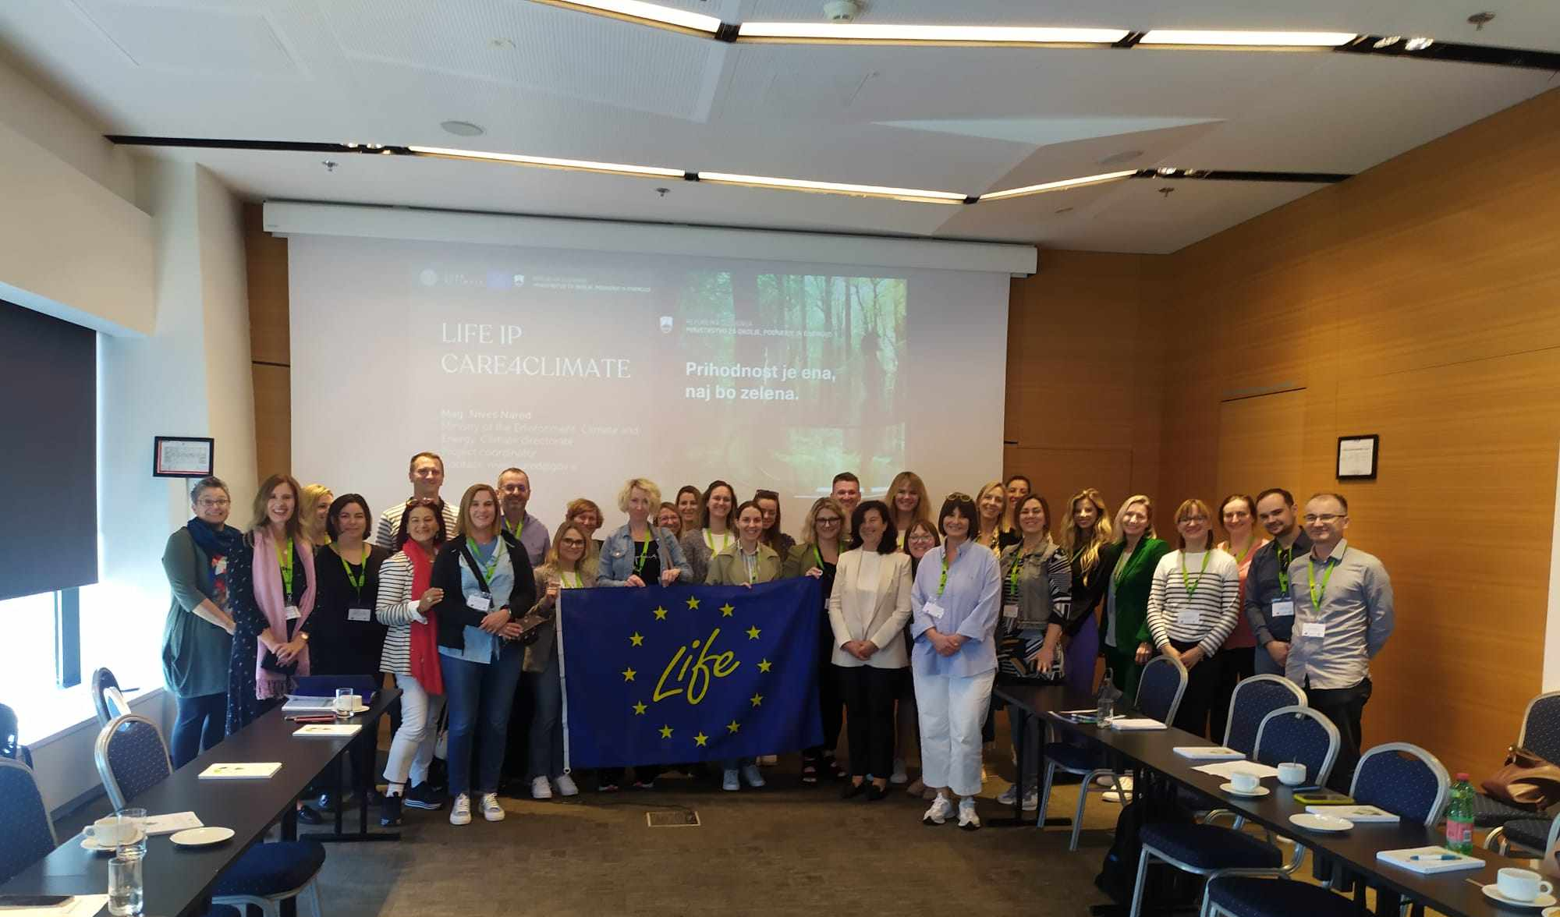
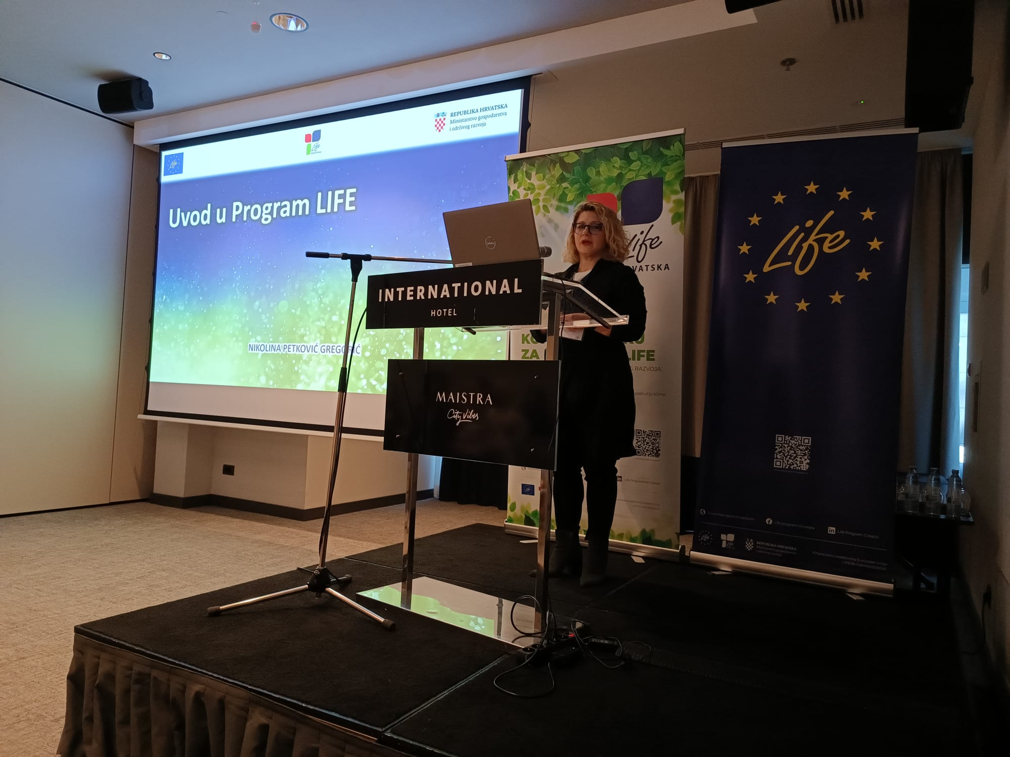

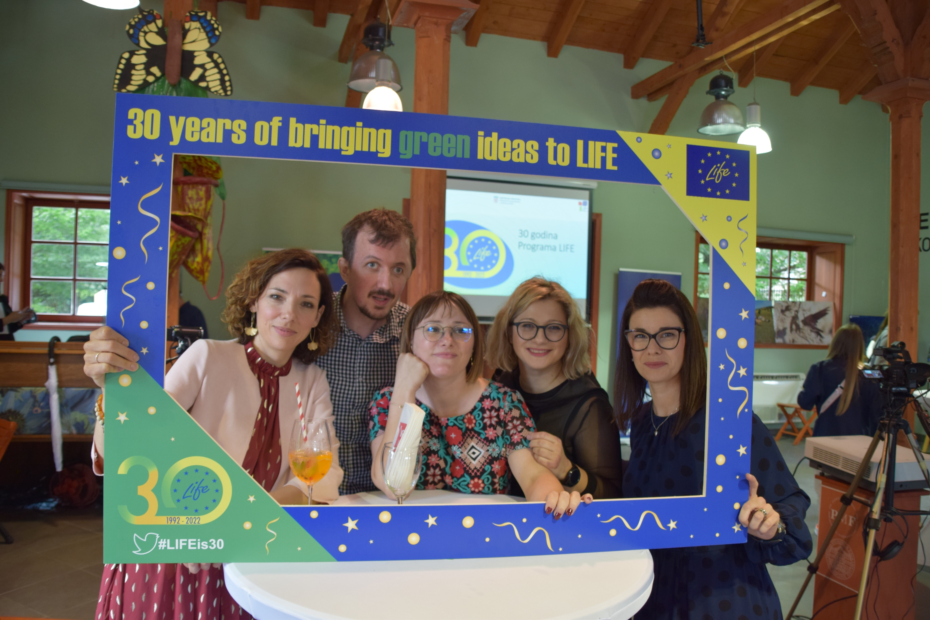
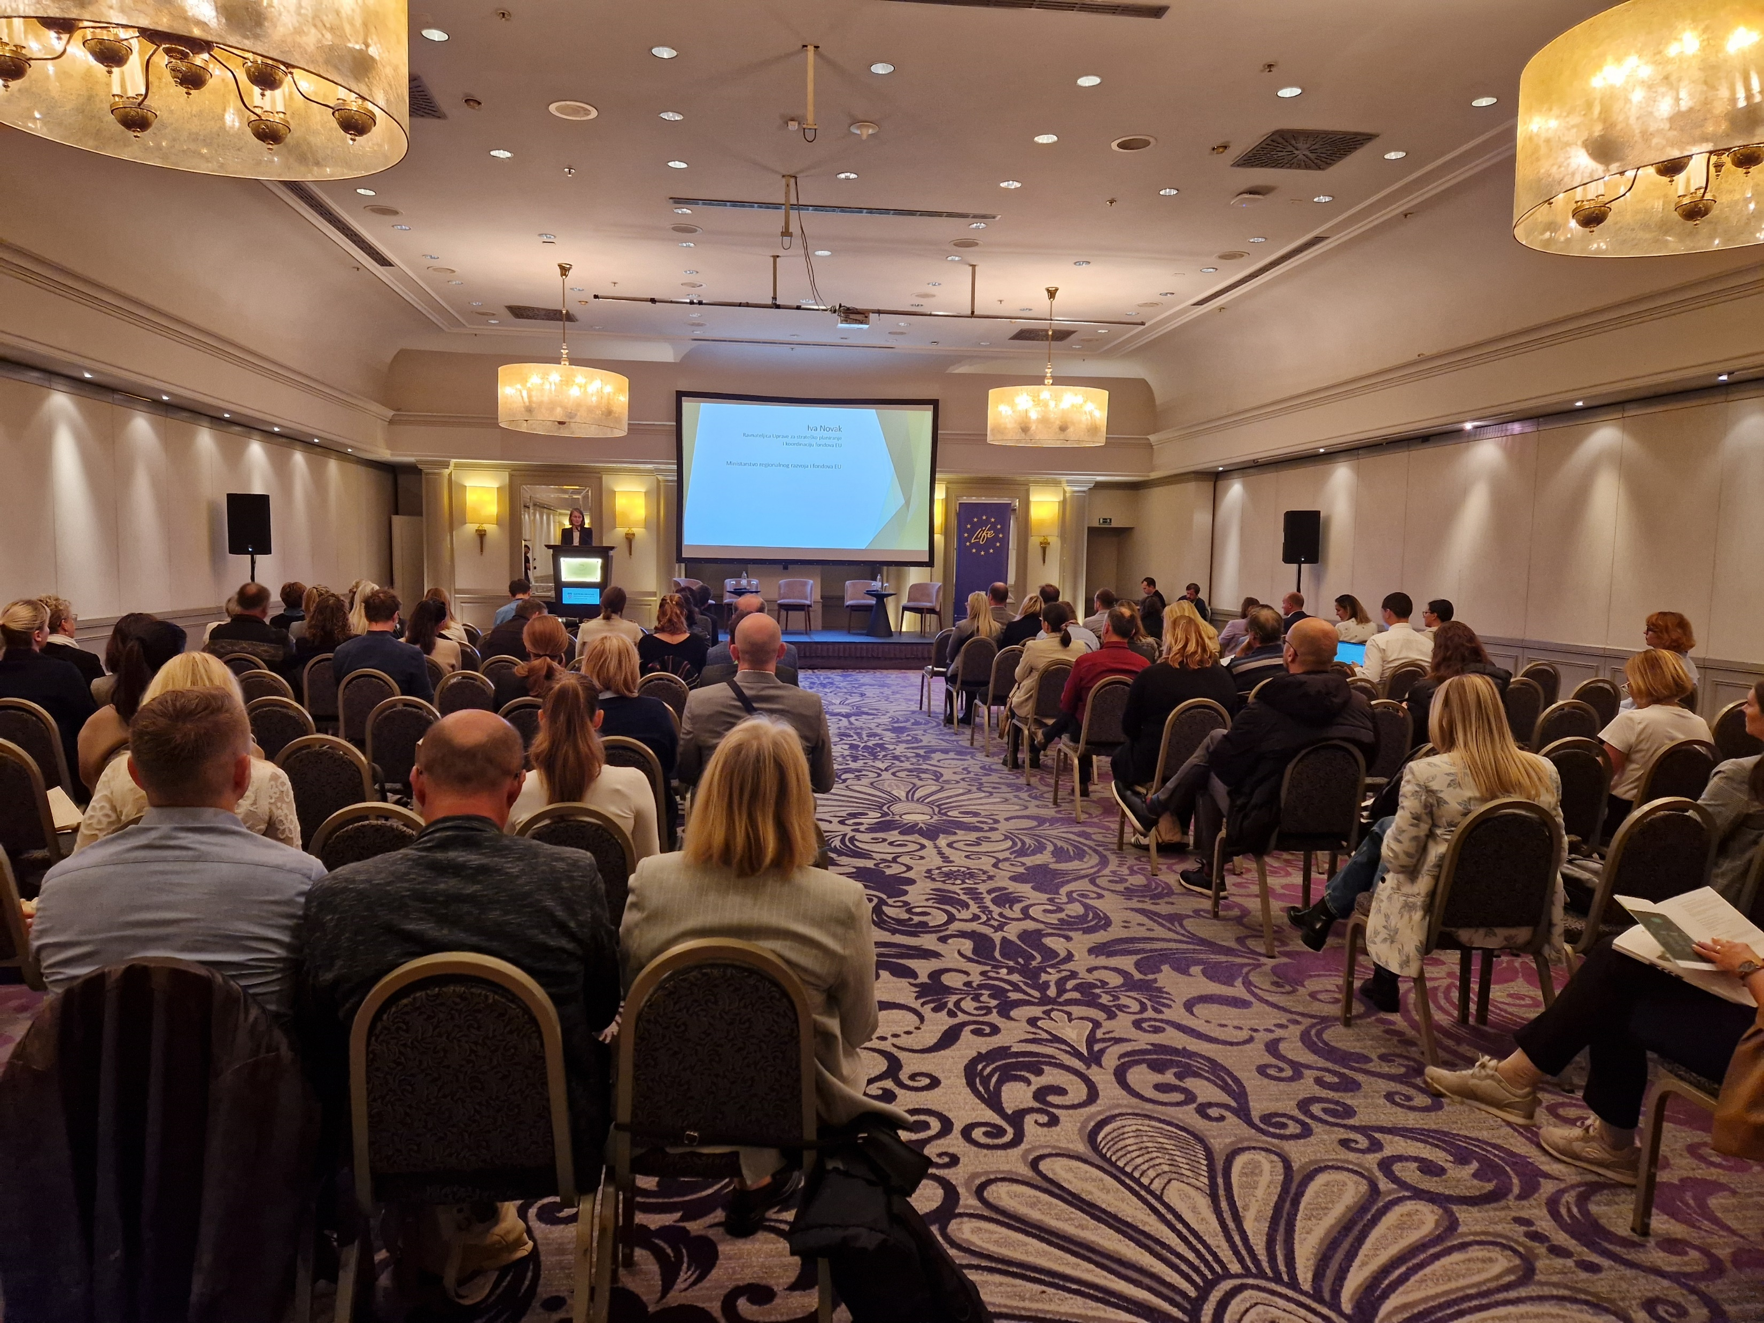


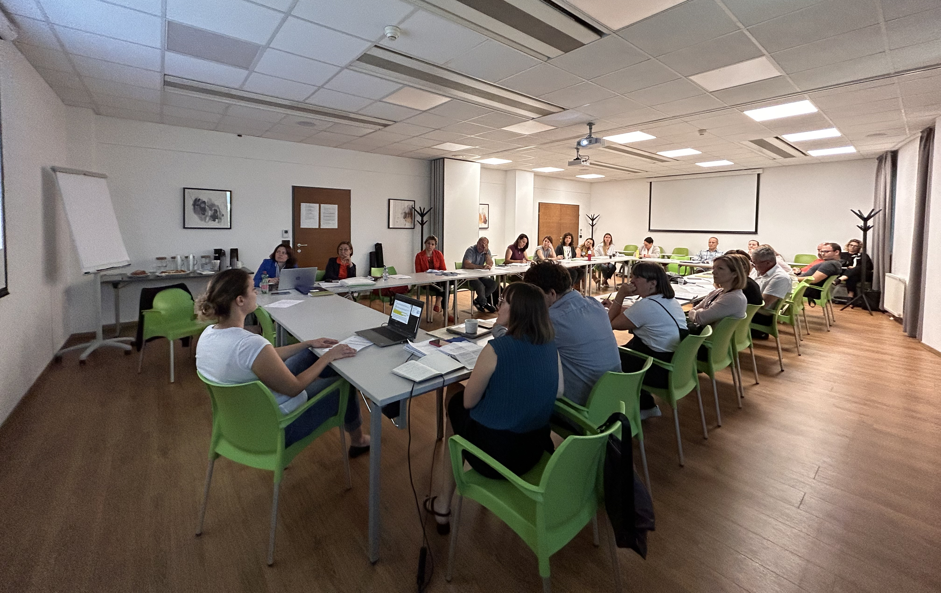

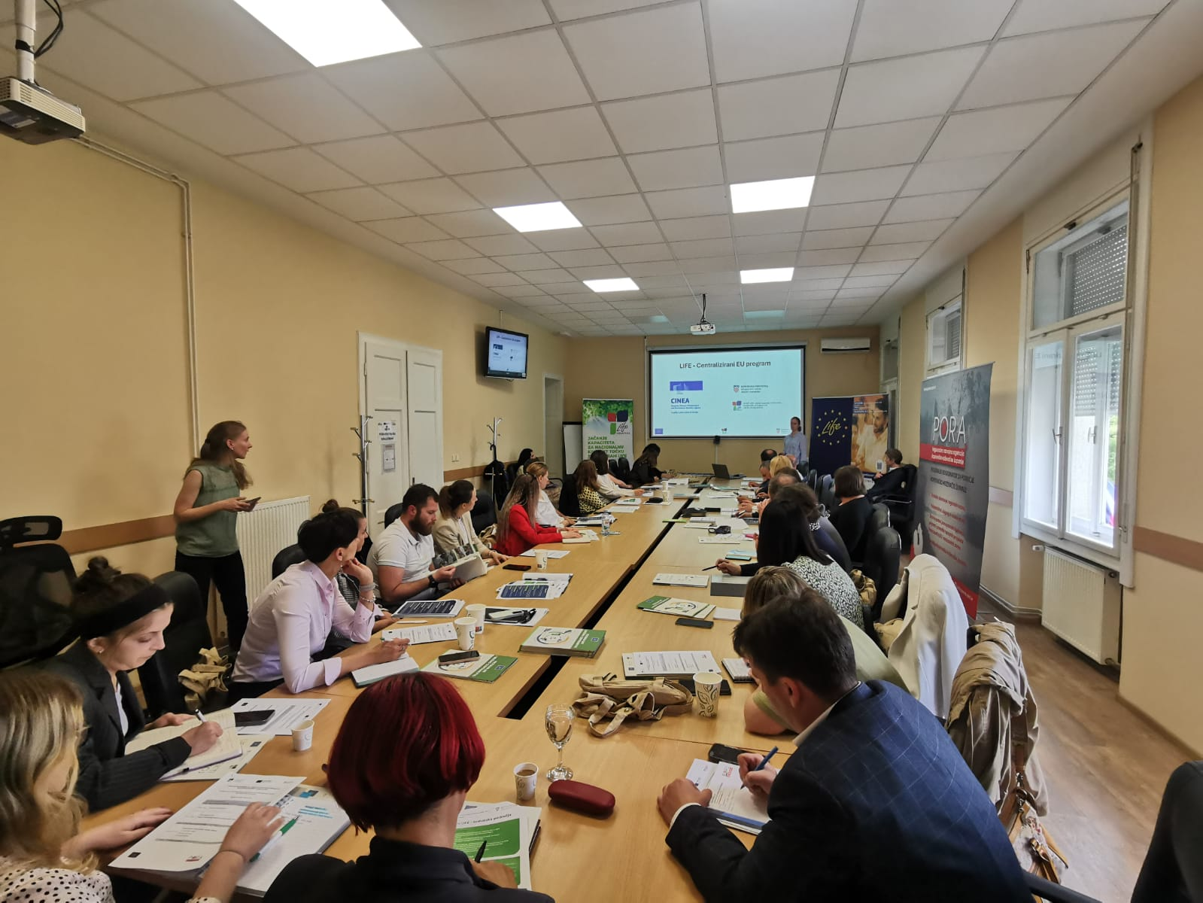

Uloga LIFE NCP
Pružanje informacija potencijalnim prijaviteljima o uvjetima i mogućnostima prijave na Program LIFE
Organizacija LIFE info dana, radionica i sastanaka s potencijalnim prijaviteljima te ciljanim skupinama radi uspješnije projektne prijave
Davanje potpore projektima u povezivanju s javnim tijelima kad je to potrebno za provedbu projektnih aktivnosti
Pružanje podrške korisnicima tekućih projekata u promociji i diseminaciji projektnih rezultata

Slide 42

KONTAKTI
Web stranica: www.lifeprogramhrvatska.hr
Facebook: Program LIFE - HR Nacionalna kontakt točka
LinkedIn: Program LIFE - HR Nacionalna kontakt točka
E-mail:
life@mzozt.hr
nikolina.petkovicgregoric@mzozt.hr

Slide 43
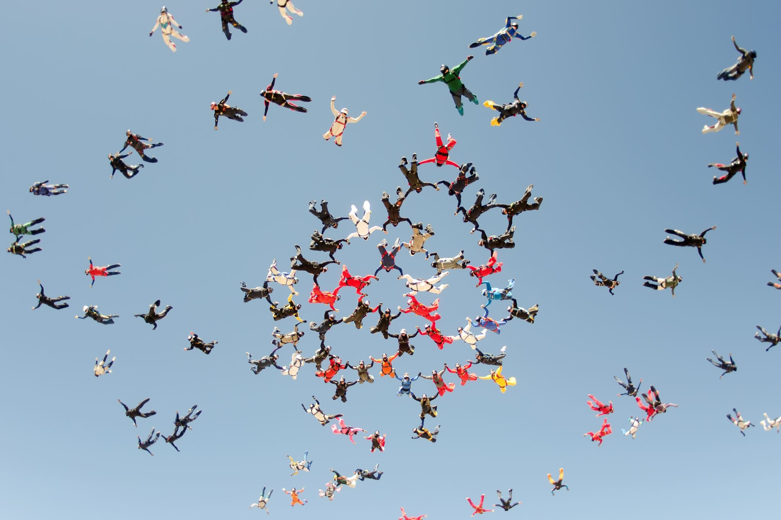
Hvala na pažnji!

